Slide 1
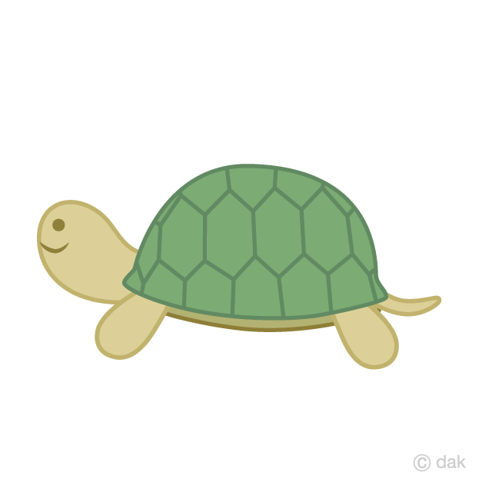
ŽELVE IN KANKAN
2. Razred
OŠ ŠMARJE PRI kOPRU

Slide 2
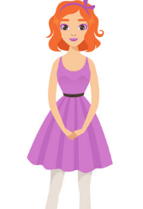
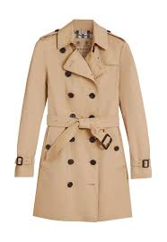
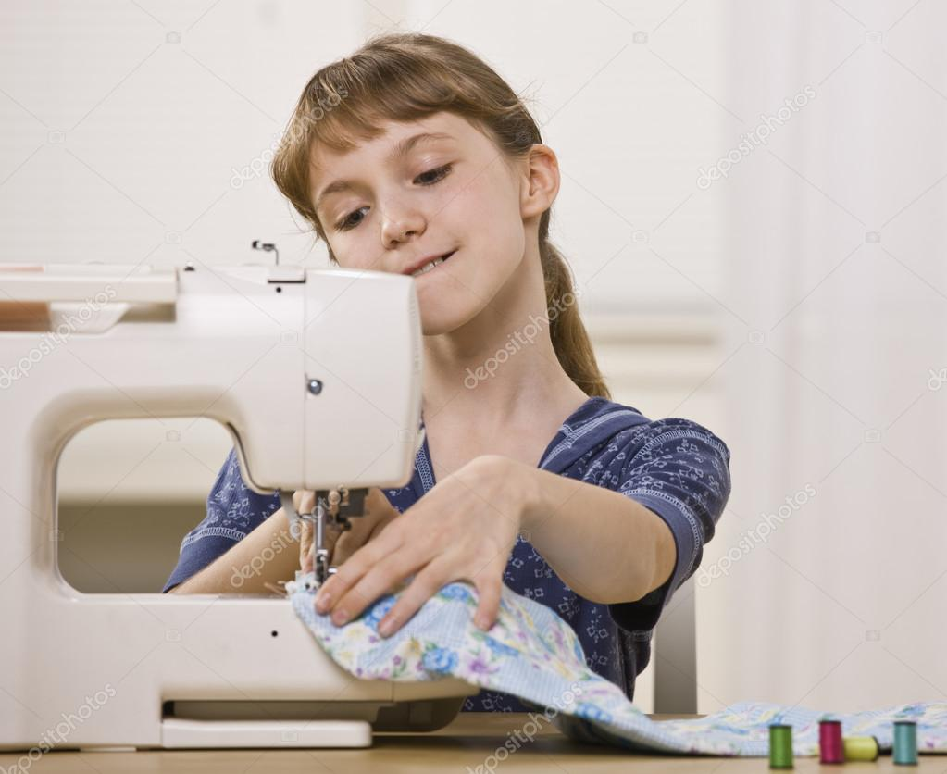
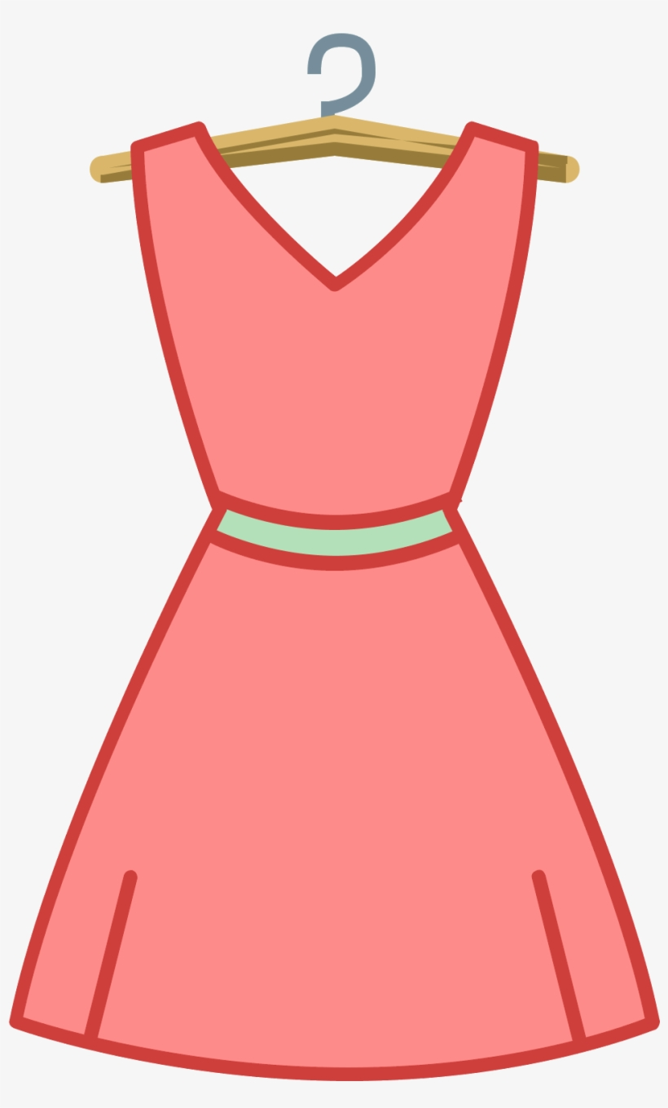
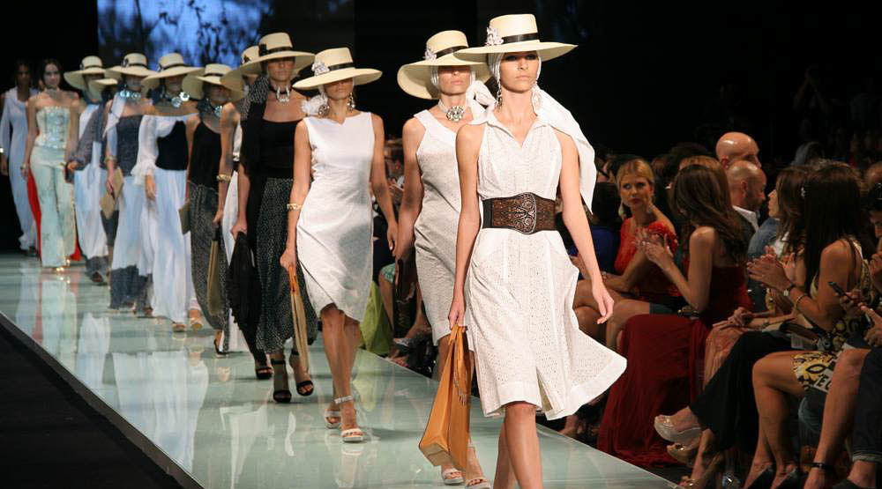
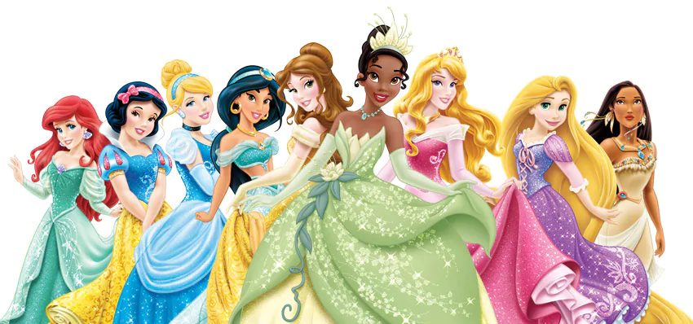
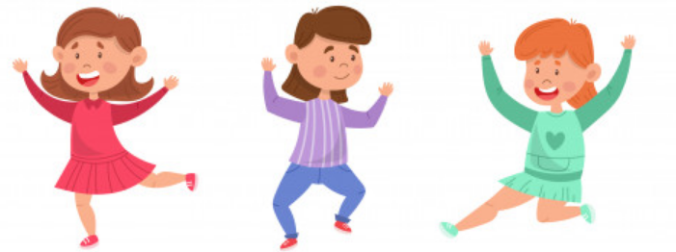
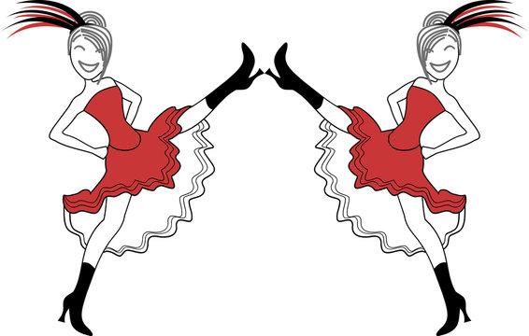
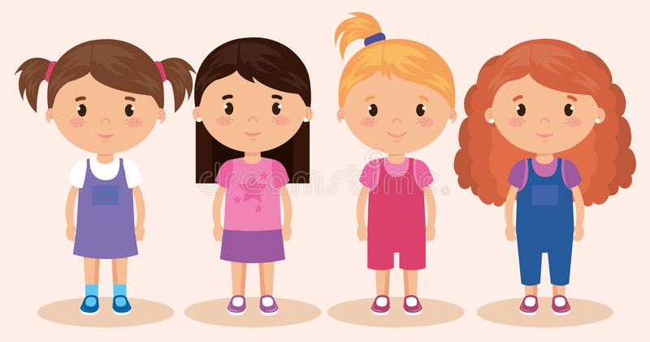
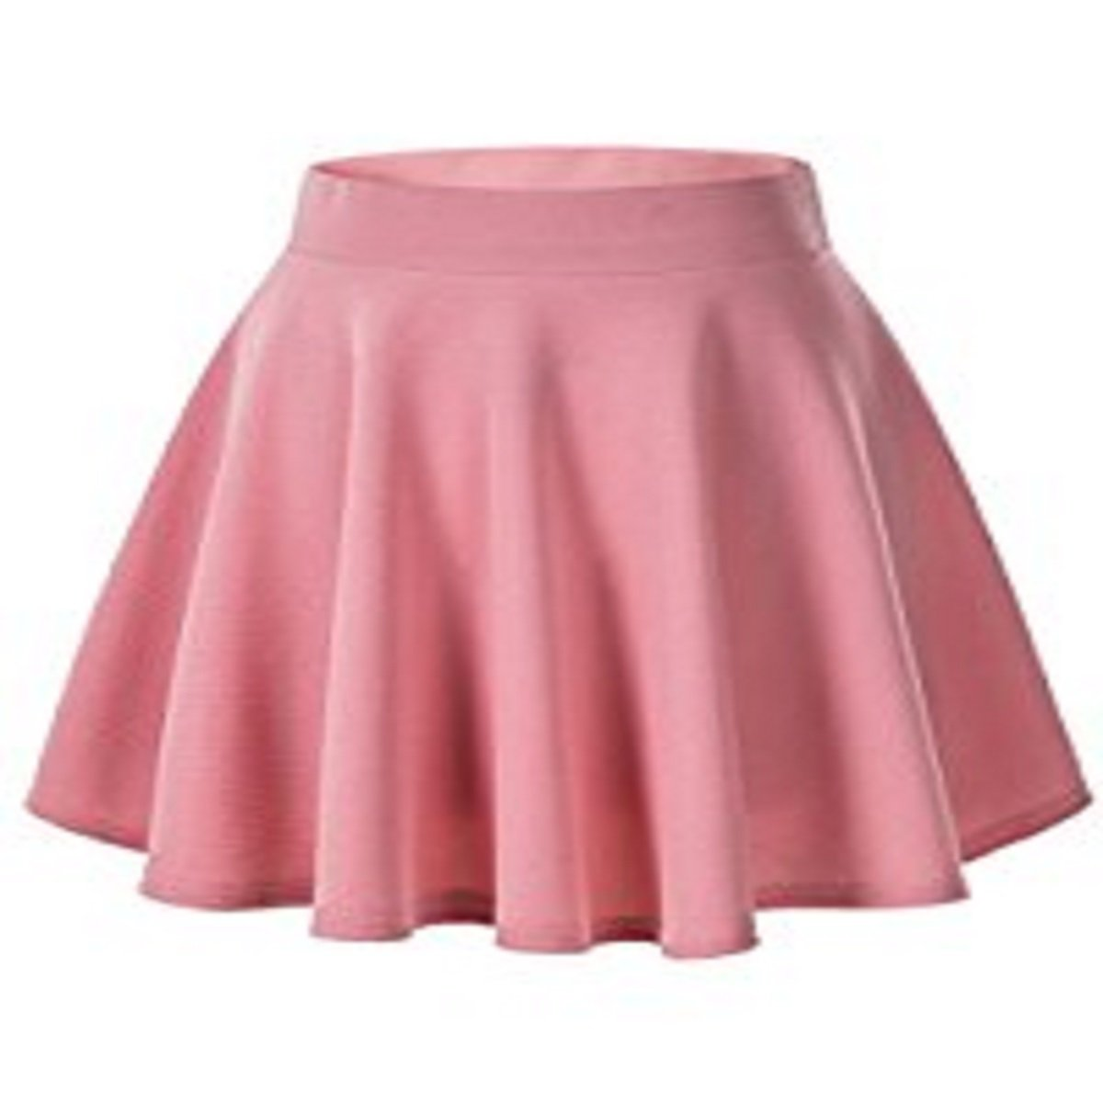
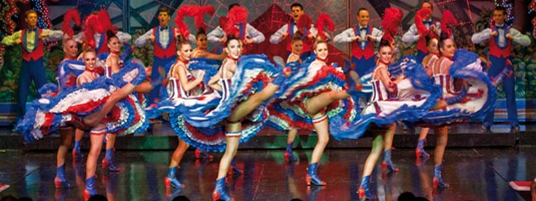
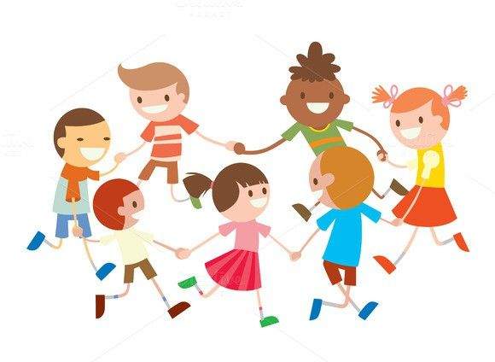
ŽELVE SO POČASNE DAME, OBLAČIJO SE RADE V TEŽKE PLAŠČE, KI JIH NAREDIJO SAME.
NA REVIJI VSAKI MODNI, SO PRAV VSI POZORNI NA PRIKUPNE MANEKENKICE
DEKLICE V KRILCIH PISANIH, NABRANIH DVIGAJO NOŽICE, HOP SA SA SA SA SA SA SA.
PRISLUHNI PESMI:
KANKAN PLES JE ZA ZABAVO, ZA VESELJE PRAVO IN ZATO GA PLEŠIMO PRAV VSI.

Slide 3
Naučimo se RITEM. Oglej si videoposnetek:
ŽE - LVE SO PO - ČASNE DA - ME, OB – LAČI - JO SE RA - DE V TEŽKE PLAŠČE, KI JIH NARE - DIJO SAME.
NA RE - VIJI VSAKI MO - DNI, SO PRAV VSI PO – ZOR - NI NA PRI - KUPNE MANE – KENKI – CE
DE - KLICE V KRILCIH PISA - NIH, NA - BRANIH DVIGA - JO NO - ŽICE, HOP SA SA SA SA SA SA SA.
KAN - KAN PLES JE ZA ZA - BAVO, ZA VE - SELJE PRA - VO IN ZA - TO GA PLEŠI - MO PRAV VSI.

Slide 4
Naučimo se RITEM.
POISKUSI IZVAJATI RITEM ŠE OB PESMI:
POZOR!
PRVIČ BODO GIBI ZELO POČASNI, DRUGIČ PA ZELO HITRI.
ŽE - LVE SO PO - ČASNE DA - ME, OB – LAČI - JO SE RA - DE V TEŽKE PLAŠČE, KI JIH NARE - DIJO SAME.
NA RE - VIJI VSAKI MO - DNI, SO PRAV VSI PO – ZOR - NI NA PRI - KUPNE MANE – KENKI – CE
DE - KLICE V KRILCIH PISA - NIH, NA - BRANIH DVIGA - JO NO - ŽICE, HOP SA SA SA SA SA SA SA.
KAN - KAN PLES JE ZA ZA - BAVO, ZA VE - SELJE PRA - VO IN ZA - TO GA PLEŠI - MO PRAV VSI.

Slide 5
Naučimo se MELODIJO:
Zakaj so nekatere želve manjše, druge pa večje? Pri majhnih zadržimo glas krajši čas, pri večjih pa daljši čas.
Zakaj so nekatere želve postavljene višje kot druge? Pri višjih pojemo z glasom višje, pri nižjih pa nižje.
PRISLUHNI IN ZAPOJ:

Slide 6
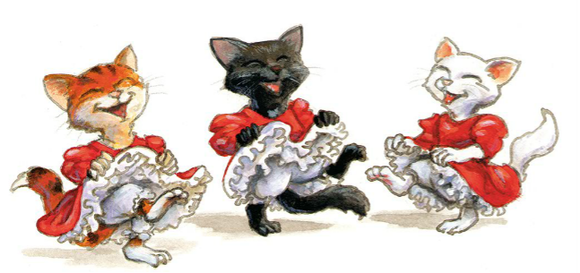
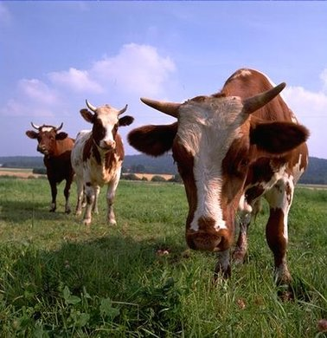
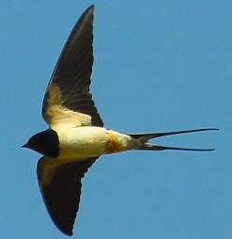
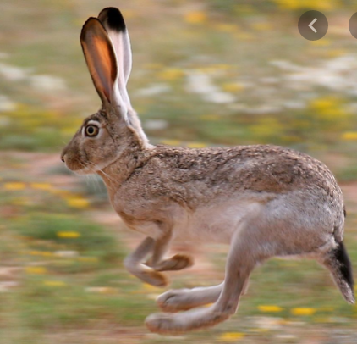
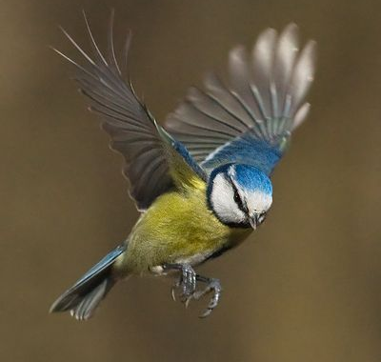
Prisluhnil si pesmi, ki ima na začetku zelo počasen, potem pa zelo hiter ritem. Razmisli, kako se spodnje živali premikajo. Katerim bi glede na njihovo premikanje pripisal HITER in katerim POČASEN RITEM?
PRISLUHNEŠ LAHKO ŠE PESMI, KI PONAZARJA GIBANJE ŽELVE:

Slide 7
Oglej si spodnje risbe in razmisli, katere izmed risb ponazarjajo hitro gibanje tonov.
Sedaj pa poskusi gibanje, ritem prenesti s svinčnikom v zvezek. V zvezek za GUM napiši naslov HITRO IN POČASNO GIBANJE TONOV ter nariši po dva primera za hitro in počasno gibanje tonov.

